Slide 1

청년일자리도약장려금 고용24대민포털
2025.01

Slide 2
1
참여신청서 처리 절차
고용24행정포털
고용24대민포털
운영기관
기업
참여신청서 작성
협약해지
검토
신청
접수
회수(신청)
승인취소
고용센터에
적격 여부 조회 ∙ 확인
승인
적격심사
기업 요건에
해당하는 경우
참여제한
기업 요건에
해당하지 않는 경우
반려
보완요청

Slide 3
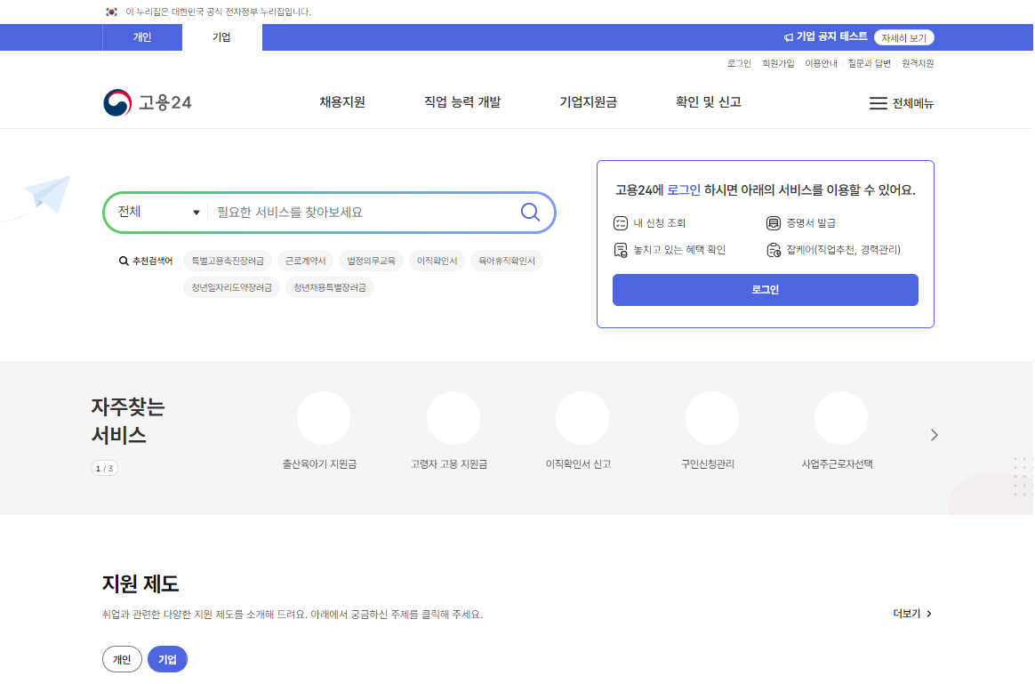
1
고용24 대민포털 홈페이지
요약
고용24 대민포털 홈페이지
1 | 로그인 ∙ 공동인증서로 로그인 (사업자등록번호 기준) ∙ 대리인 도약장려금 업무수행 불가
1
www.work24.go.kr

Slide 4
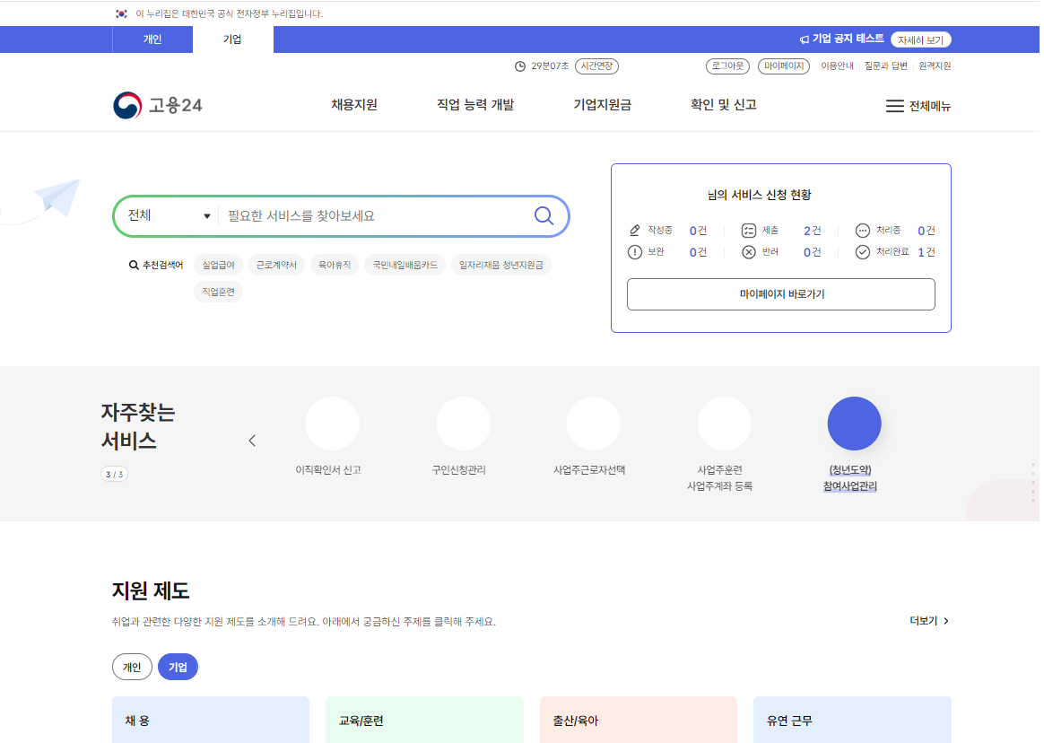
1
청년일자리도약장려금 접속 방법(1)
요약
청년일자리도약장려금 접속 방법(1)
1 | 자주찾는 서비스 ∙ 우측 (청년도약) 참여사업관리 버튼
1

Slide 5
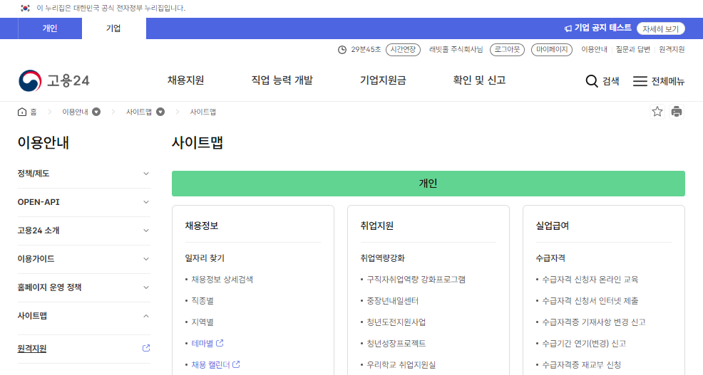
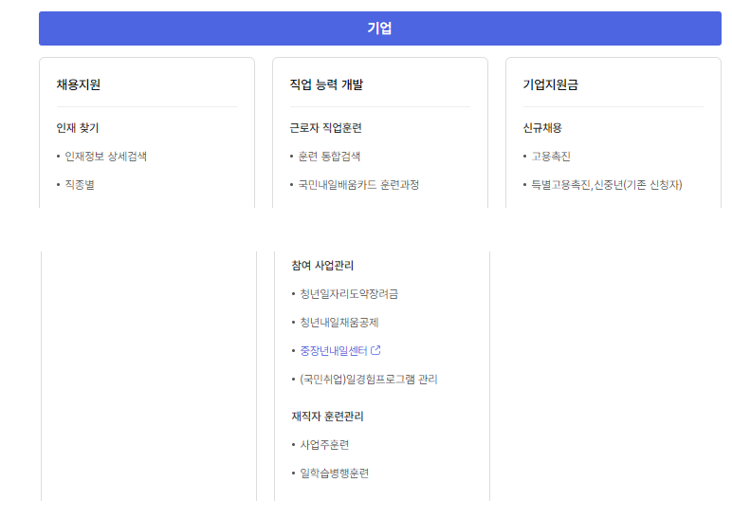
1
청년일자리도약장려금 접속 방법(2)
요약
청년일자리도약장려금 접속 방법(2)
1 | 우측상단 ‘전체메뉴‘ 클릭
2 | 스크롤 다운(down) ‘기업’ 항목
3 | 참여 사업관리 항목
4 | 청년일자리도약장려금 선택
1
2
1
3
4

Slide 6
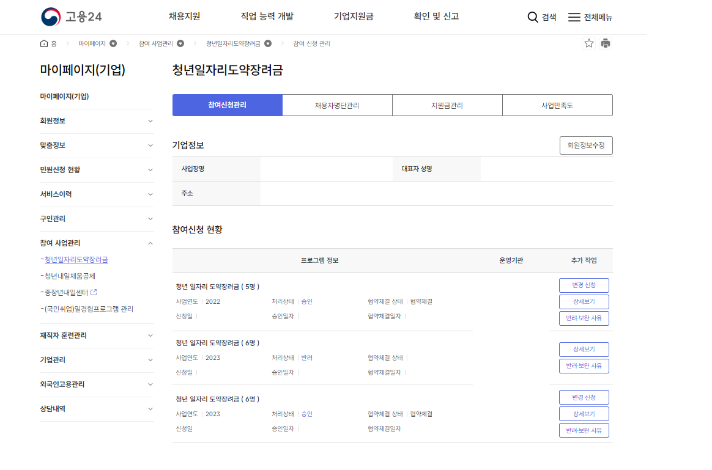
1
청년일자리도약장려금 업무화면
요약
청년일자리도약장려금 업무화면
1 | 참여신청서 관리 ∙ 참여신청서 신청 및 조회 ∙ 참여신청서 변경 신청 및 조회
2 | 채용자명단제출서 관리 ∙ 채용자명단제출서 신청 및 조회
3 | 지원금신청서 관리 ∙ 지원금신청서 신청 및 조회 ∙ 장기인센티브(24개원) 신청 및 조회
1
2
3

Slide 7
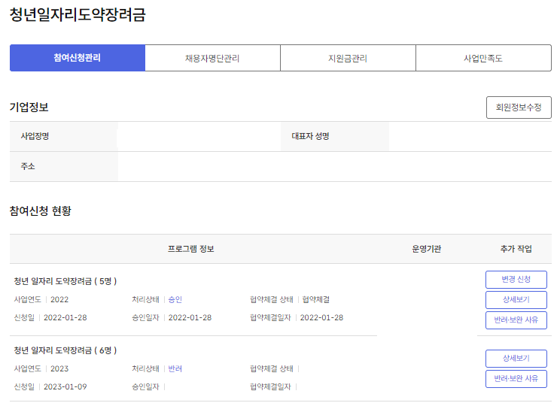
1
청년 일자리 창출 지원 사업 홈페이지 – 참여신청서 목록
요약
기업 참여신청서 작성 화면
1 | 참여신청 ∙ 2025년 사업참여 신청(25.1.23일부터)
2 | 변경신청 ∙ 참여기업은 입력한 담당자정보, 채용계획에 대해 변경신청을 할 수 있음 ∙ 운영기관 담당자가 변경신청 내용 확인 후 승인처리 시 변경내용 반영
3 | 반려·보완사유 ∙ 운영기관에서 참여신청서를 반려 또는 보완을 요청하였을 경우, 요청 사유 확인 가능
2
3
1

Slide 8
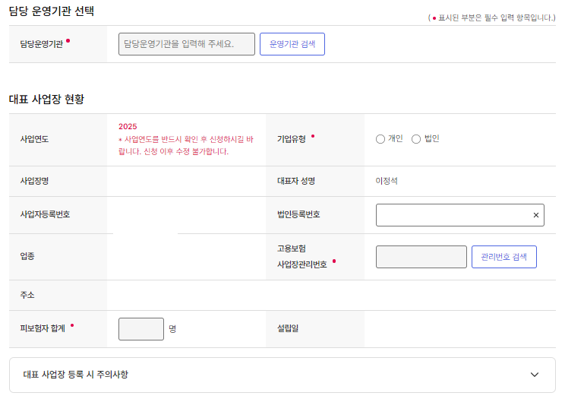
1
고용24 대민포털 – 참여신청서 작성(1)
요약
기업 참여신청서 작성 화면 운영기관 및 대표 사업장
1 | (필수) 운영기관 찾기 ∙ 운영기관 검색 팝업으로 선택 ∙ 신청 가능한 운영기관 목록 제공 ∙ 운영기관 관리는 고용센터 담당자 역할 (추가 삭제 문의는 고용센터 문의 )
2 | (필수) 관리번호 찾기 ∙ 기업 사업자등록번호로 조회되는 유효한 고용보험사업장 목록 제공 ∙ 우선지원대상기업(대규모기업 제외) ∙ 고용보험관리번호가 7로 끝나는 사업장 제외 ∙ 소멸일자가 1년이상 경과된 사업장 제외
3 | 관리번호 찾기에서 선택한 고용보험사업장 정보 (업종, 소재지, 피보험자 수*) 피보험자 수 : 참여신청 직전 월말부터 이전 1년간 평균 고용보험 피보험자 수가 조회 (소수점 둘째 자리에서 올림) ※ 피보험자 수는 수정 불가 (조회된 값을 그대로 사용)
4 | 사업연도 ∙ 신청할 때 반드시 사업연도를 확인 후 신청하시길 바랍니다.
1
4
3
2

Slide 9
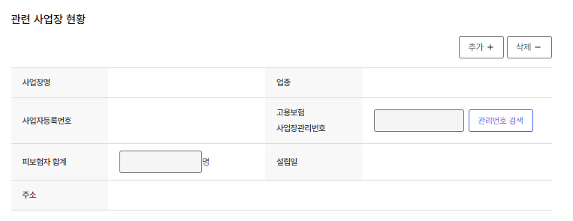
1
고용24 대민포털 – 참여신청서 작성(2)
요약
기업 참여신청서 작성 화면 관련 사업장 현황
1 | (선택)관련 사업장 작성 ∙ 관리번호 찾기로 관련 사업장 추가 가능 ∙ 대표 사업장 등으로 등록한 사업장은 관련사업장으로 등록 불가 ∙ 피보험자 수 : 참여신청 직전 월말부터 이전 1년간 평균 고용보험 피보험자 수가 조회 (소수점 둘째 자리에서 올림) (단, 고용보험 신규성립일로부터 참여신청 직전 월까지의 기간이 1년이 되지 않는 경우, 신규 성립 일이 속한 월부터 참여신청 직전 월까지의 평균 고용보험 피보험자 수가 조회)

Slide 10
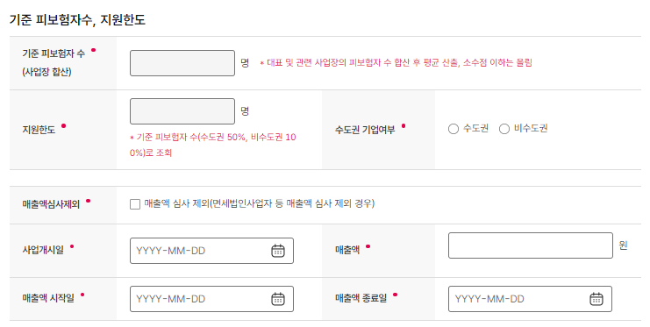
1
고용24 대민포털 – 참여신청서 작성(3)
요약
기업 참여신청서 작성 화면 기준 피보험자 수, 지원한도
1 | 기준 피보험자 수 ∙ 대표 및 관련 사업장의 피보험자 수 합산 (소수점 이하 올림) ※ 수정 불가 (필수) 수도권 기업여부 ∙ 대표 사업장 주소를 기준으로 설정 ※ 기업에서 직접 수정 가능 지원한도 ∙ 수도권 기업여부가 수도권인 경우, 기준 피보험자 수의 50% (소수점 이하 올림) ∙ 수도권 기업여부가 비 수도권인 경우, 기준 피보험자 수의 100% (소수점 이하 올림) ※ 수정 불가
2 | 매출액 ∙ (업력 1년 이상 기업의 경우) 연 매출액이 ‘기준 피보험자수 * 1,900만원’ 값 보다 큰 경우에만 지원함 ※ 연 매출액 = {매출액 / (매출액 종료일 – 매출액시작일) } X 365 ∙ 기업은 전년도 혹은 전전년도 매출액 중 더 높은 매출액을 선택하여 제출 가능 ∙ 업력 1년미만은 매출액 심사 없음 (사업개시일 기준 체크)
1
2

Slide 11
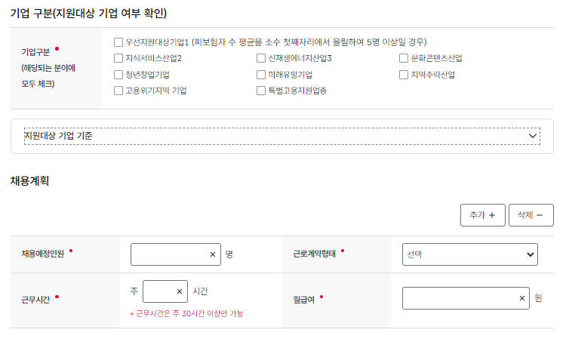
1
고용24 대민포털 – 참여신청서 작성(4)
요약
기업 참여신청서 작성 화면 기업구분, 채용계획
1 | 기업 구분 ∙ 기업에서 해당하는 기업구분을 직접 선택 ※ 시스템에서 정확한 해당 여부를 제공하지 않으니, 오프라인으로 확인하시길 바람 - 일부 구분에 대하여 ‘해당’ 여부 조회 가능 별첨에 등록되어있는 업종코드는 조회 가능
2 | 채용계획 ∙ 채용예정인원, 근로계약형태*, 근무시간, 월 급여 작성 * 근로계약형태 : 정규직, 기간제계약직
3 | 채용계획 항목추가 ∙ 최대 10개까지 추가 가능
1
2
3

Slide 12
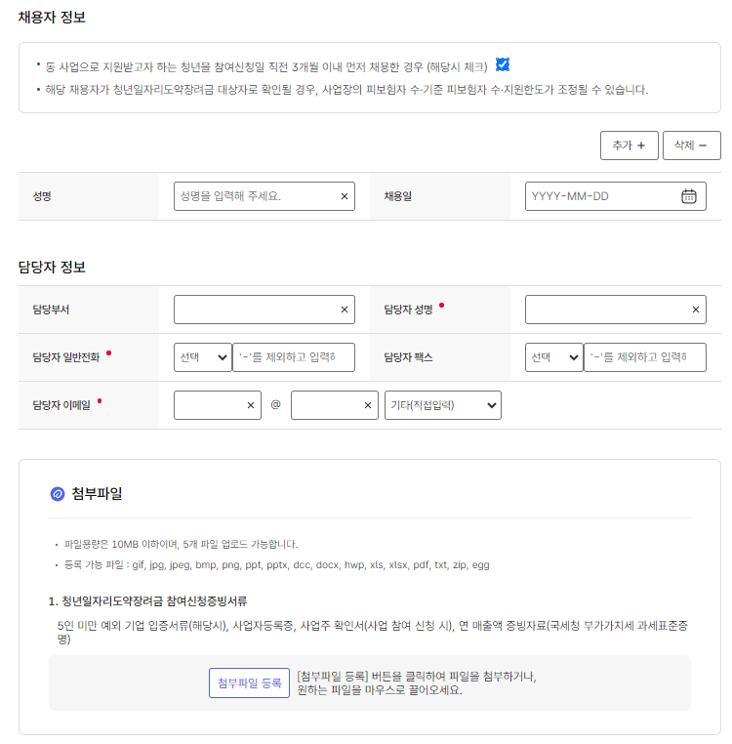
1
고용24 대민포털 – 참여신청서 작성(5)
요약
기업 참여신청서 작성 화면 채용자 정보, 담당자 정보, 첨부서류
1 | 채용자 정보 “동 사업으로 지원받고자 하는 청년을 참여신청일 직전 3개월 이내 먼저 채용한 경우” 체크 → 채용자 성명, 채용일 등록 가능
2 | 채용자 정보 항목추가 ∙ 등록할 채용자가 2명 이상인 경우, 항목추가를 선택 후 채용자 정보 추가 작성 가능
1
2

Slide 13
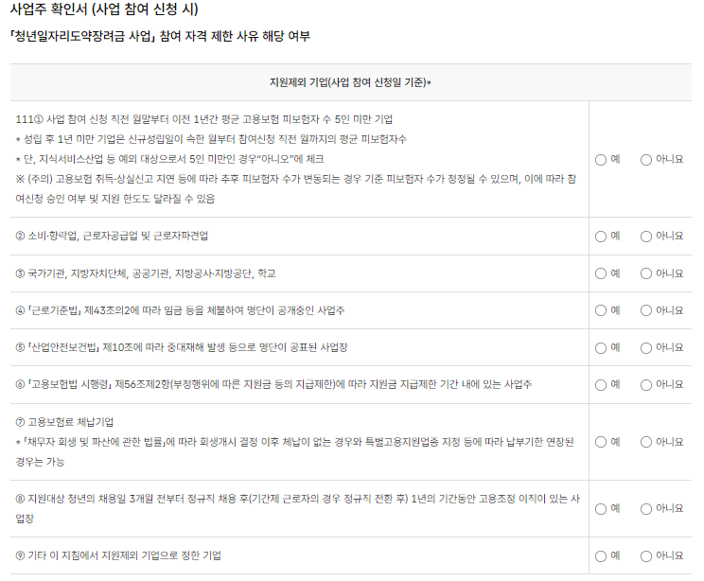
1
고용24 대민포털 – 참여신청서 작성(6)
요약
기업 참여신청서 작성 화면 확인서 (기업)
1 | 지원제외 기업 ∙ “예”를 선택한 항목이 1개 이상 있는 경우, 신청 불가 ※ 지침 내 확인서가 변경될 경우 내용이 변경될 수 있습니다.

Slide 14
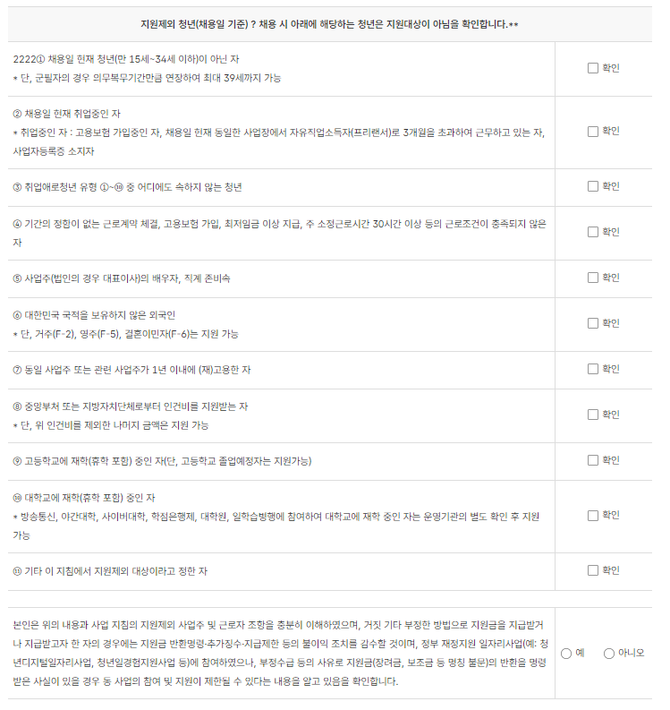
1
고용24 대민포털 – 참여신청서 작성(7)
요약
기업 참여신청서 작성 화면 확인서 (청년)
1 | 지원제외 청년 ∙ “확인”을 선택하지 않은 항목이 1개 이상 있는 경우, 신청 불가 ∙ “아니오”를 선택한 경우, 신청 불가 ※ 지침 내 확인서가 변경될 경우 내용이 변경될 수 있습니다.

Slide 15
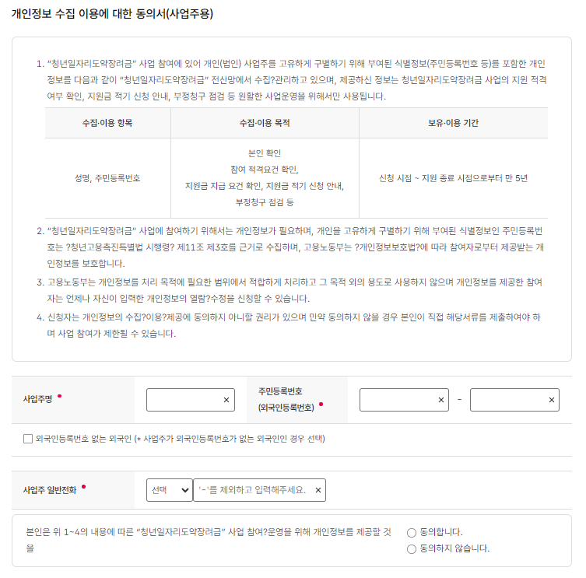
1
고용24 대민포털 – 참여신청서 작성(8)
요약
기업 참여신청서 작성 화면 개인정보 수집 이용에 대한 동의서(사업주) 임시저장, 참여신청
1 | 개인정보 수집 이용에 대한 동의서 ∙ “동의합니다”를 선택하지 않은 경우, 홈페이지에서 신청 불가 ∙ 사업주 명, 주민등록번호(외국인등록번호)를 작성하지 않는 경우 신청 불가 ※ 지침 내 동의서가 변경될 경우 내용이 변경될 수 있습니다.
2 | 외국인등록번호가 없는 외국인 사업주의 경우 선택 ∙ (필수입력) 사업주명, 법인등록번호, 전화번호, 외국인등록번호 없는 사유
1
2

Slide 16
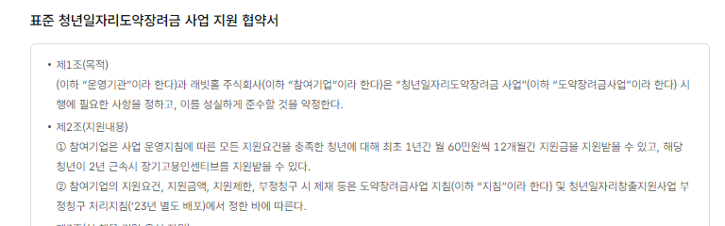
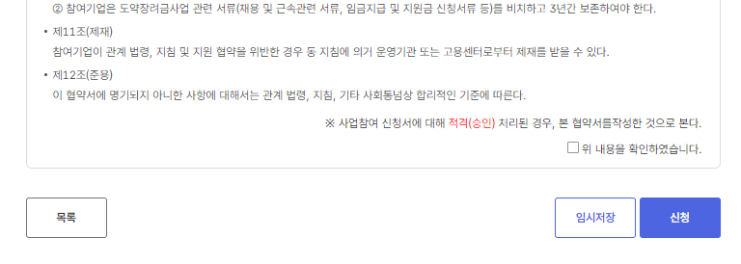
1
고용24 대민포털 – 참여신청서 작성(9)
요약
기업 참여신청서 작성 화면 표준 사업 지원 협약서
1 | 표준 청년일자리도약장려금 사업 지원 협약서 ∙ 내용을 숙지 후 “위 내용을 확인하였습니다.” 체크
2 | 참여신청 ∙ 필수항목(*)이 모두 작성된 경우 신청 가능(참여신청서 신청기간 내에만 가능) ∙ 채용계획 내 채용예정인원 합이 지원한도보다 큰 경우 신청 불가 ∙ 채용계획 내 채용예정인원 합계와 동일 사업주가 신청한 참여신청서 내 채용예정인원 합계가 30명을 초과할 경우 알림 제공
1
2

Slide 17
2
채용자명단제출서 제출, 처리 절차
고용24 행정포털
고용24 대민포털
운영기관
기업
보완제출
제출(보완)
채용자 명단 작성
명단 확정
적격여부
검토
제출
제출취소
반려
보완요청

Slide 18
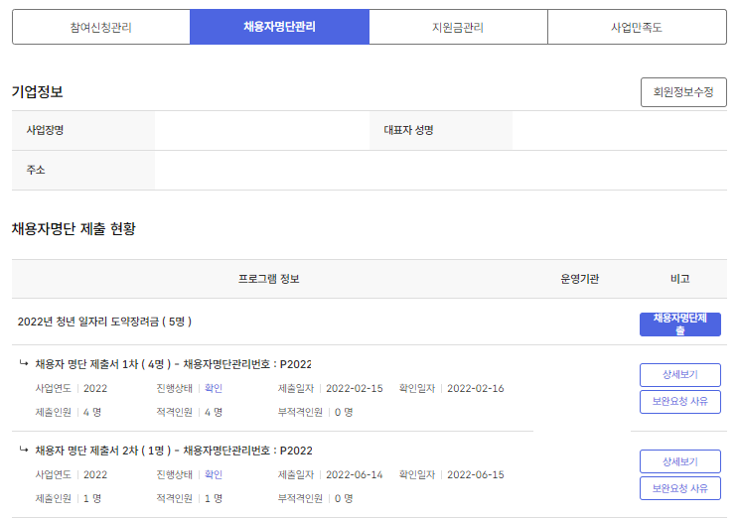
2
고용24 대민포털 – 채용자명단 목록
요약
기업 채용자명단제출서 작성 화면 대표 사업장 현황, 담당자 정보
1 | 채용자명단제출 신청서 작성 ∙ 신규 채용자 등록 화면
2 | 사업연도 표기 ∙ 사업연도(2024, 2025 등) 표기
1
2

Slide 19
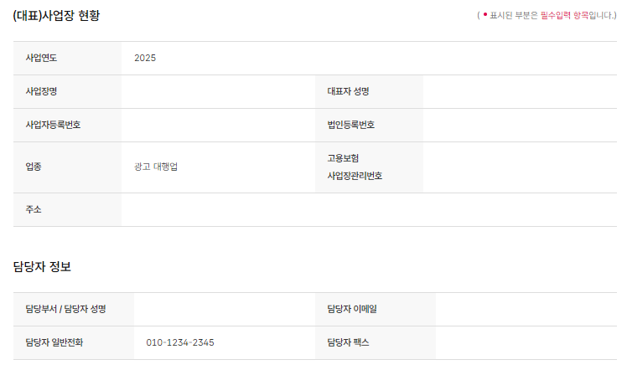
2
고용24 대민포털 – 채용자명단제출서 작성(1)
요약
기업 채용자명단제출서 작성 화면 대표 사업장 현황, 담당자 정보
1 | 대표 사업장 현황 ∙ 참여신청서 대표 사업장 현황 정보 제공 담당자 정보 ∙ 참여신청서 담당자 정보 제공

Slide 20
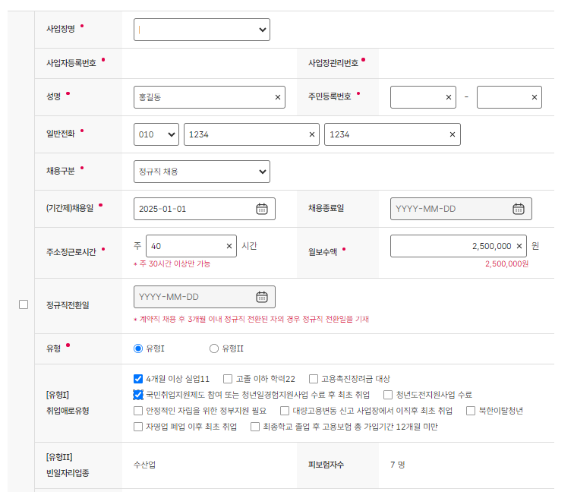
2
고용24 대민포털 – 채용자명단제출서 작성(2)
요약
기업 채용자명단제출서 작성 화면 채용자 명단
1 | 사업장 ∙ 참여신청서 대표 사업장 및 관련 사업장 제공 ∙ 선택한 사업자등록번호 및 사업장관리번호로 빈일자리 업종 사업장 체크
2 | 채용구분 ∙ 정규직 채용 : 채용일 ∙ 기간제 채용 후 정규직 전환 : 채용일, 정규직 전환일 ∙ 3년 초과 기간제 채용 : 채용일, 채용종료일
3 | 유형 구분(2025년 추가) ∙ 유형I : 취업애로유형(기존 도약 방식) ∙ 유형II : 빈일자리업종(기존 일채움 방식) ※ 유형II는 빈일자리업종 사업장으로 등록된 경우만 선택 가능 ※ 유형I <-> 유형II 변경은 신청 후 운영기관도 가능
4 | [유형I] 취업애로 유형 ∙ 기업에서 해당하는 취업애로 유형을 선택 ※ 시스템에서 선택한 항목에 대한 확인은 제공하지 않음
5 | [유형II] 빈일자리업종 유형 ∙ 빈일자리업종 사업장으로 등록된 경우 자동으로 해당 업종이 조회 됨 ∙ 조회 되는 경우에만 유형II 선택 가능
1
2
3
4
5

Slide 21
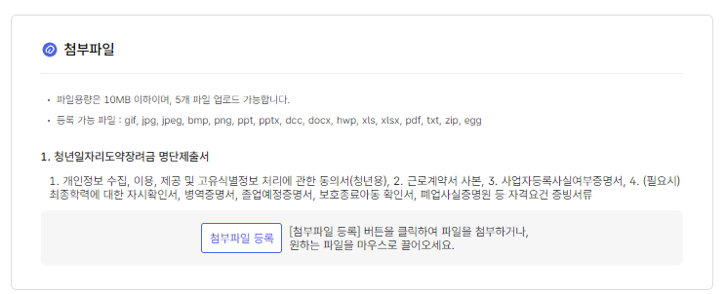
2
고용24 대민포털 – 채용자명단제출서 작성(3)
요약
기업 채용자명단제출서 작성 화면 첨부서류, 비밀번호, 명단제출
1 | 첨부서류 ∙ 개인정보가 포함된 자료는 첨부할 수 없습니다. ∙ 개인정보가 포함된 자료를 업로드해야 하는 경우 암호화 처리하면 업로드 가능합니다. 단순 압축이 아닌 압축과 동시에 암호 지정 후 유선 암호 안내
2

Slide 22
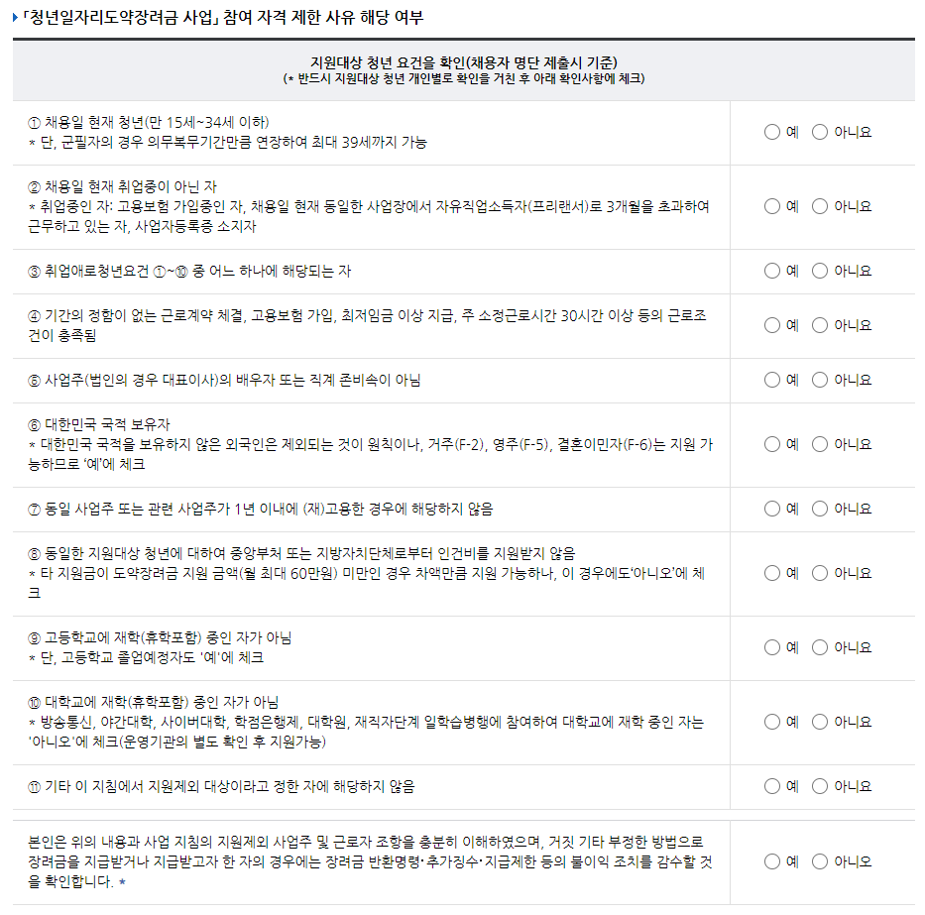
2
고용24 대민포털 – 채용자명단제출서 작성(4)
요약
기업 채용자명단제출서 작성 화면 확인서(청년)
1 | 확인서 ∙ 해당여부에 “예＂ 선택 필수 ∙ 단, ⑧의 경우만 ＂아니오＂선택 가능

Slide 23
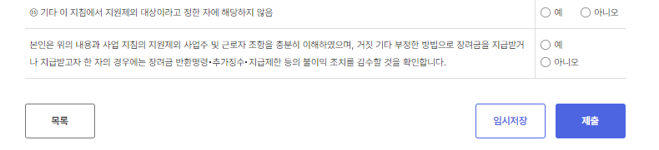
2
고용24 대민포털 – 채용자명단제출서 작성(5)
요약
기업 채용자명단제출서 작성 화면
1 | 명단제출 ∙ 필수항목(*)이 모두 작성된 경우 제출 가능(채용자명단제출기간 내에만 가능) ∙ 동일한 사업주(참여신청서 내 사업주 정보 기준)가 기 제출한 청년은 제출 불가 ∙ 채용일이 사업연도 이내인 경우만 제출 가능 ∙ 15세 미만, 39세 초과인 경우 제출 불가 ∙ 채용예정인원을 초과한 경우 제출 불가
2

Slide 24
3
지원금 지급 신청서 처리 절차
고용24 행정포털
고용24 대민포털
고용센터
운영기관
기업
신청서 작성
검토
신청
신청취소 (회수)
지급(부지급)
접수
검토
지급의뢰
검토
의뢰취소
운영기관검토
반려
보완요청

Slide 25
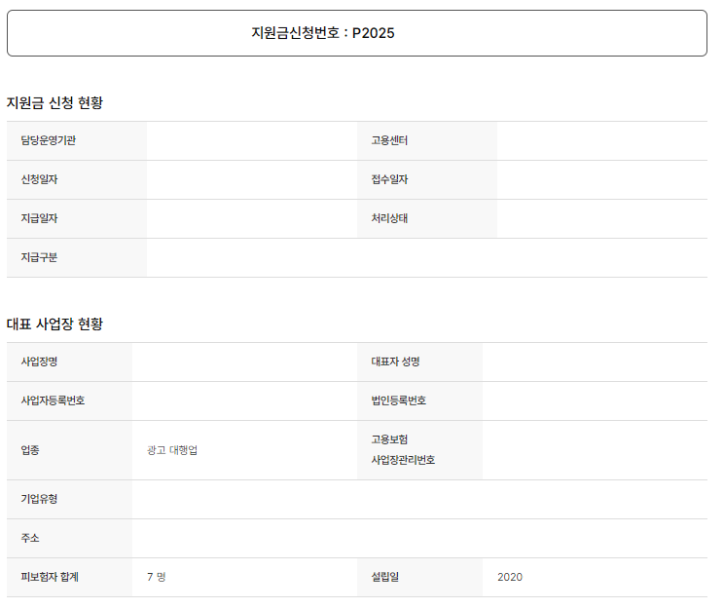
3
고용24 대민포털 – 지원금 지급 신청서(1)
요약
기업 지원금지급신청서 작성 화면 지원금 신청 현황, 대표 사업장 현황
1 | 지원금 신청 현황 ∙ 신청한 지원금 처리현황 확인 가능 대표 사업장 현황 ∙ 참여신청서 대표 사업장 현황 정보 제공

Slide 26
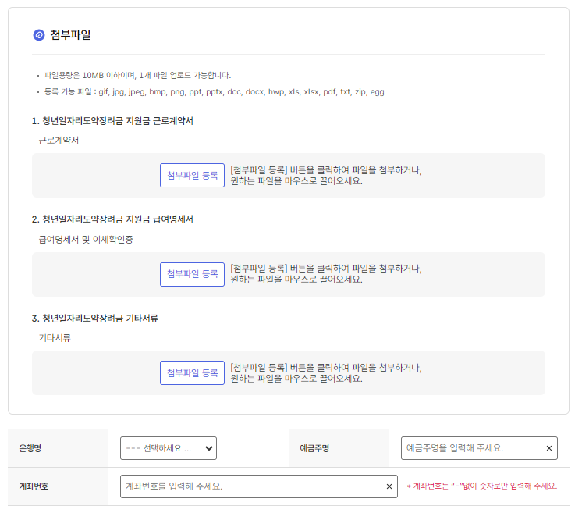
3
고용24 대민포털 – 지원금 지급 신청서(2)
요약
기업 지원금지급신청서 작성 화면 첨부파일, 기업명의 계좌정보
1 | 첨부파일 ∙ 개인정보가 포함된 자료는 첨부할 수 없음 (파일 암호화를 한 경우에는 업로드 가능) ∙ 첨부한 서류는 운영기관, 고용센터에서 확인가능
2 | 계좌번호 ∙ 기업명의 계좌번호 입력
1
2

Slide 27
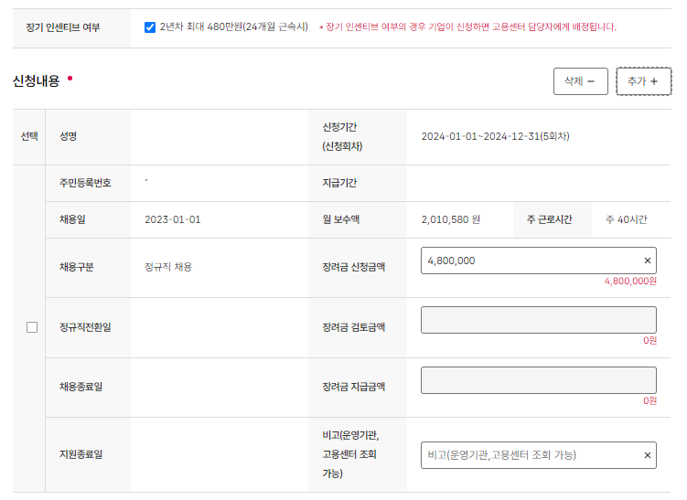
3
고용24 대민포털 – 지원금 지급 신청서(3) [장기인센티브]
요약
기업 지원금지급신청서 작성 화면 장기인센티브 신청
1 | 장기인센티브 여부 선택 ∙ 선택한 경우 장기인센티브 대상자 조회 ∙ 선택 해제의 경우 일반 지원금 대상자 조회
2 | 추가+ 버튼 클릭 ∙ 장기인센티브 여부 선택 후 ‘추가’ 버튼 클릭 시 ∙ 장기인센티브 대상자 조회 가능 (채용일 + 24개월 초과) ∙ 금액: 40만원 X 12개월 = 480만원
3 | 신청 프로세스 ∙ 장기인센티브의 경우 신청 시 운영기관이 아닌 고용센터 검토 및 지급 처리 ∙ 그 외 프로세스는 동일함
1
2

Slide 28
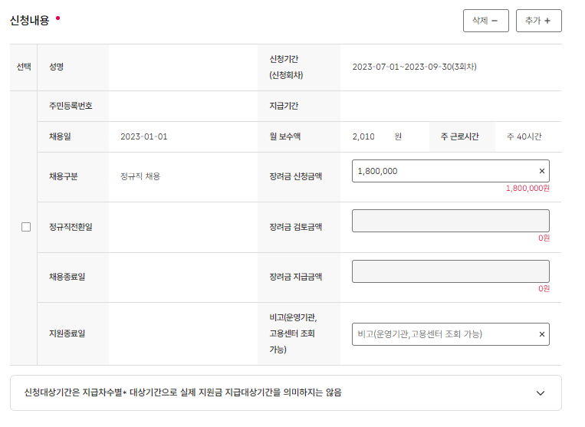
3
고용24 대민포털 – 지원금 지급 신청서(4)
요약
기업 지원금지급신청서 작성 화면 신청내용
1 | 신청금액 ∙ 신청금액은 신청기간에 따라 달라질 수 있음. ∙ 1개월 60만원 X 3개월 = 180만원 신청가능
2 | 항목추가 ∙ 지원금 신청 대상자를 추가할 수 있는 버튼
2
1

Slide 29
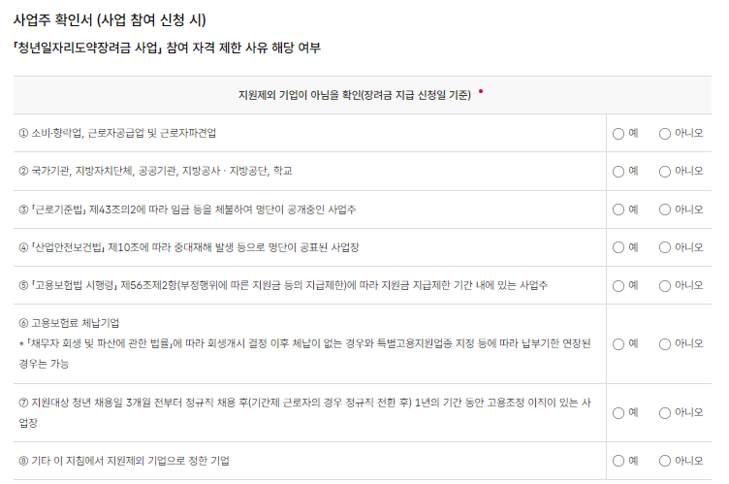
3
고용24 대민포털 – 지원금 지급 신청서(5)
요약
기업 지원금지급신청서 작성 화면 지원제외 기업
1 | 확인서(지원제외 기업) ∙ 기업이 신청서 신청 시, “예”를 선택한 항목이 1개 이상 있는 경우 신청 불가 ※ 지침 내 확인서가 변경될 경우 내용이 변경될 수 있습니다.

Slide 30
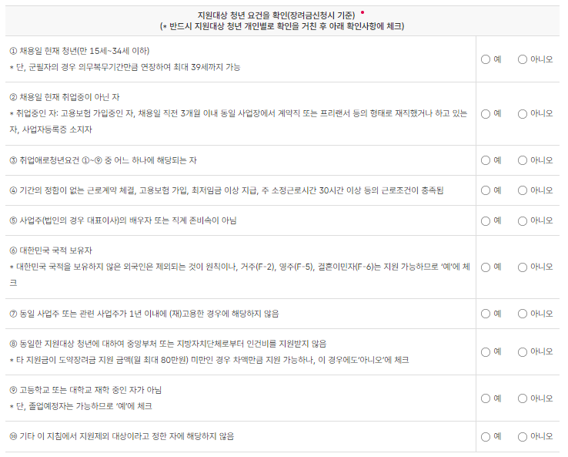
3
청년 일자리 창출 지원 사업 홈페이지 – 지원금 지급 신청서(5)
요약
기업 지원금지급신청서 작성 화면 지원대상 청년 요건
1 | 확인서(지원제외 청년) ∙ 기업이 신청서 신청 시, “확인”을 선택하지 않은 항목이 1개 이상 있는 경우, 신청 불가 ※ 지침 내 확인서가 변경될 경우 내용이 변경될 수 있습니다.

Slide 31
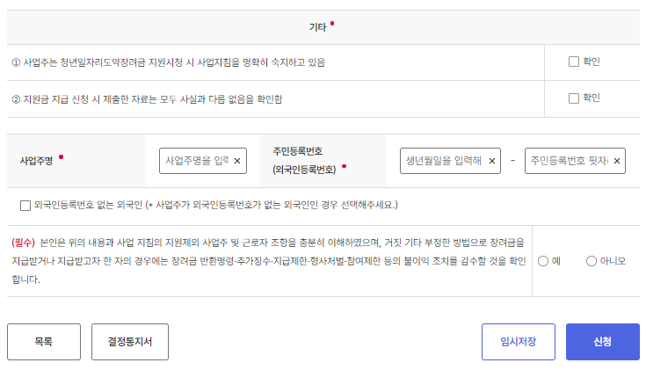
3
청년 일자리 창출 지원 사업 홈페이지 – 지원금 지급 신청서(6)
요약
기업 지원금지급신청서 작성 화면 확인서, 사업주명, 신청
1 | 확인서 ∙ “확인”을 선택하지 않은 항목이 1개 이상 있는 경우, 신청 불가 ∙ “아니오”를 선택한 경우, 신청 불가
2 | 신청 ∙ 필수항목(*)이 모두 작성된 경우 제출 가능
1
2

Slide 32
4
(추가지급) 지원금 지급 신청서 처리 절차
고용24 행정포털
고용센터
운영기관
임시저장
신청서 작성
검토
신청
추가지급 완료
접수
회수
검토
반려
보완요청

Slide 33
5
(회수) 지원금 지급 신청서 처리 절차
고용24 행정포털
고용센터
운영기관
임시저장
신청서 작성
검토
신청
회수완료
접수
회수(신청)
검토
반려
보완요청

